Slide 1
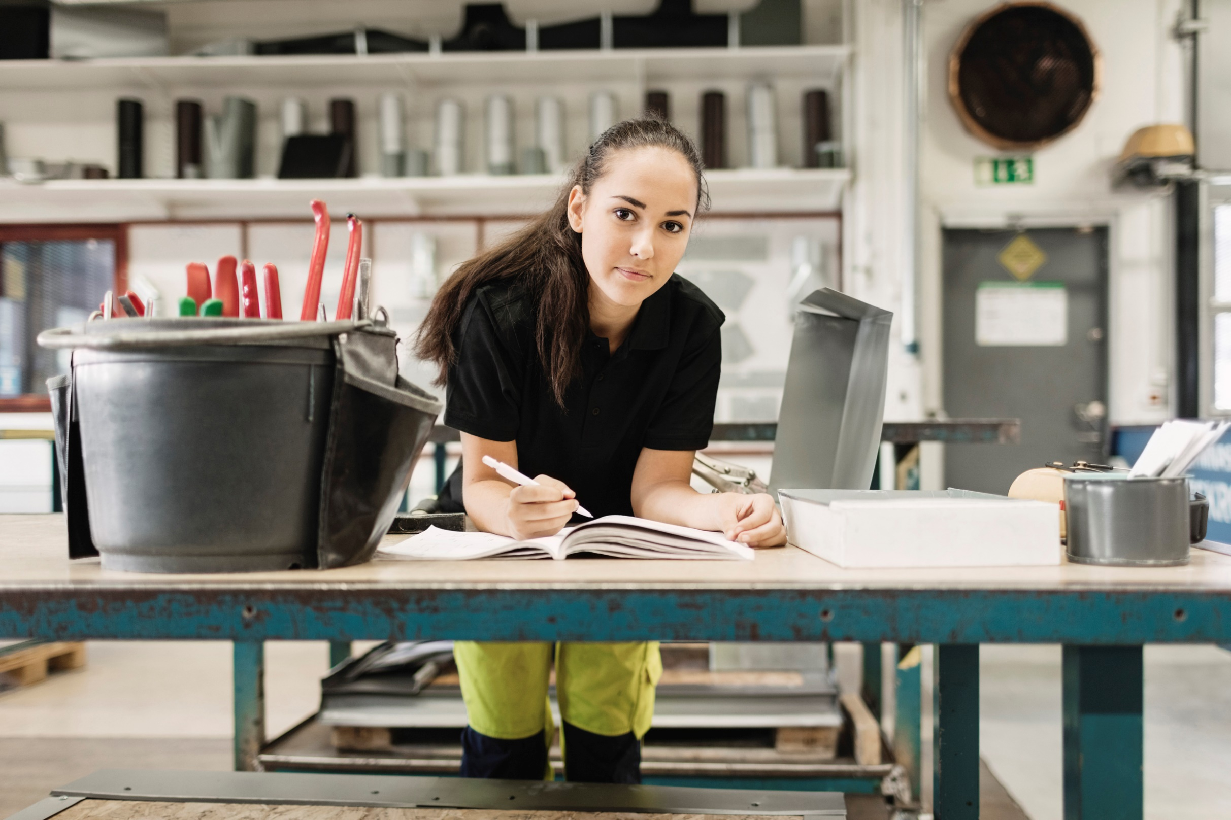
Framtidens arbetskraft stavas Svensk Gymnasielärling

Slide 7
”Med full fart på lärlingssidan behöver vi inte prata om enkla jobb.”

Slide 10
– Namn Namnsson
”Skriv ett citat här.”

